Slide 1
Муниципальное бюджетное дошкольное образовательное учреждение детский сад общеразвивающего вида №41 «Подснежник» муниципального образования город-курорт Анапа
Предметно-развивающая среда по формированию интонационной выразительности речи у дошкольников.
Воспитатель: Снежкина Ирина Анатольевна

Slide 2
Актуальность
Очень часто речь детей невыразительна и неэмоциональна. Многие дети заучивают тексты стихотворений или роли к сказкам-драматизациям, но не умеют передать характер героев, их настроение. Отсутствие видимой эмоциональности и монотонность голоса, нарушение речевого ритма и других элементов не способствуют коммуникации таких детей, ухудшают их адаптацию в обществе.
Поэтому важно научить детей понимать собственное эмоциональное состояние, выражать свои чувства и распознавать чувства других людей через мимику, жесты и интонацию. По мнению специалистов именно дошкольный возраст является наиболее благоприятным для решения данных задач.

Slide 3
Развивающая среда
Развивающая среда – это система условий, обеспечивающая возможность осуществления детской деятельности и предусматривающая ряд базовых компонентов, необходимых для полноценного развития ребенка. Каждому коллективу ДОУ приходится искать ответ на вопрос: как создать эффективную предметную среду, стимулирующую развитие дошкольников? Детская деятельность не может быть полноценной на чисто вербальном уровне, вне предметной среды, иначе у ребенка исчезнет стремление узнавать новое, может появиться апатия. Поэтому предметно-развивающая среда должна отвечать требованиям актуального ближайшего и перспективного творческого развития каждого ребенка.

Slide 4
Задачи:
Организация безопасной, комфортной предметно - развивающей среды, способствующей эмоциональному благополучию детей с учетом их потребностей и интересов, направленную на активизацию речи и речевого общения.
Создание условий, для обеспечения разных видов деятельности дошкольников(игровой, творческой, театрализованной, самостоятельной).

Slide 5
Содержание:
Ширмы для настольного театра
Различные виды театра: пластилиновый, кукольный, перчаточный, пальчиковый, плоскостной, театр в коробке, театр ложек , настольный на прищепках.
Набор масок.
Ковролиновое полотно с фигурками.
Фланелеграф.
Набор «Эмоции»
Уголок ряжения.
Костюмы и атрибуты.

Slide 6
Мягкие игрушки: кукла Матрёна, Капитошка, «Яблоки настроения» и др.
Игрушки «Кривляка».
Наборы для сюжетно-ролевых игр «Больница», «Дочки-матери», «Парикмахерская», «Военные», «Магазин», «Кафе», «Зоопарк».
Наборы предметных картинок.
Звучащие предметы(для развития фонематического восприятия и слуха).
Игры для развития речевого дыхания.
Дидактические игры.
Книги, наборы открыток.
Книжки-самоделки.
Аудиокассеты с записью музыки, сказок.
Диски с мультфильмами и музыкой.
Мультимедийная аппаратура.

Slide 7
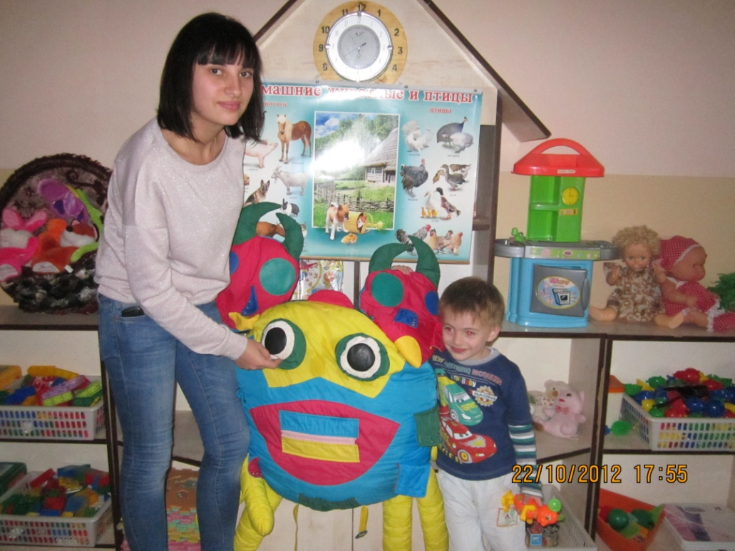
Работа с родителями
Совместные выступления взрослых и детей.
Участие в праздниках и конкурсах ДОУ.
Помощь в пополнении уголка ряжения, в изготовлении костюмов, реквизитов для театральной деятельности.
Родительские собрания.
Беседы
Консультации.

Slide 8
ЦЕЛЬ ОБУЧЕНИЯ:
Способствовать развитию интонационной стороны речи дошкольников.

Slide 9
ЗАДАЧИ :
1.Обучение детей интонационной выразительности речи с помощью таких компонентов, как мелодика, темп, ритм, тембр, логическое ударение.
2.Формирование интереса к художественным произведениям, к малым формам фольклора.
.3.Развитие эмоциональной сферы ребёнка.
4.Применение детьми выразительных средств театра: мимики, жестов, поз, движений.
5.Способствовать развитию речи, памяти, воображения.
6.Развитие творческих способностей, артистизма, коммуникативных навыков у детей.

Slide 10
Этапы работы:
1.Развитие восприятия интонации.
2.Формирование навыков её использования в собственной речи.

Slide 11
Направления работы:
-развитие речевого слуха (восприятия изменений силы, высоты голоса, тембра и темпа речи);
-развитие восприятия и воспроизведения ритмических структур, речевого ритма;
-развитие фонационного (речевого) дыхания;
-координация дыхания, голосообразования и артикуляции;
-развитие мимики и выразительности движений;
-развитие способностей понимать и передавать различные эмоции;
-развитие силы голоса, расширение высотного диапазона голоса;
-развитие восприятия и воспроизведения ударения;
-совершенствование темпоритмической организации высказываний;
-формирование восприятия и воспроизведения мелодики повествовательных, вопросительных и восклицательных высказываний.

Slide 12
Виды деятельности:
Гимнастика( артикуляционная, дыхательная, пальчиковая).
Упражнения для эмоционального развития детей.
Логоритмические упражнения.
Упражнения на развитие выразительности мимики, жестов, пантомимы.
Театральные этюды.
Речевые игры.
Чтение в лицах (по ролям).
Игры-драматизации, игры- упражнения.
Инсценирование.

Slide 13
Яблоки настроения

Slide 14
Театр в коробке «Под грибом»

Slide 15
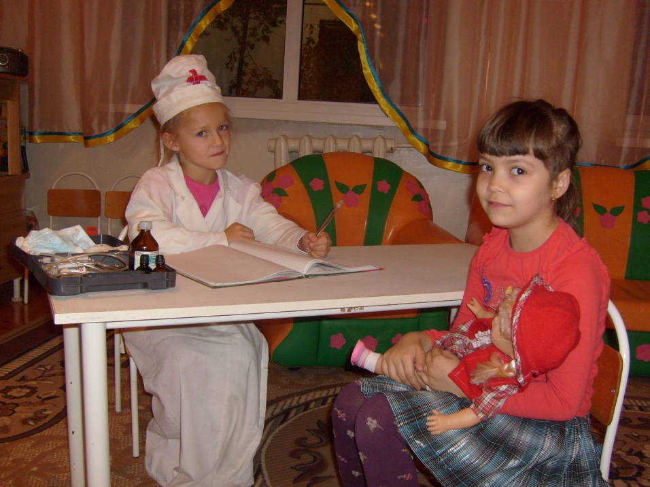
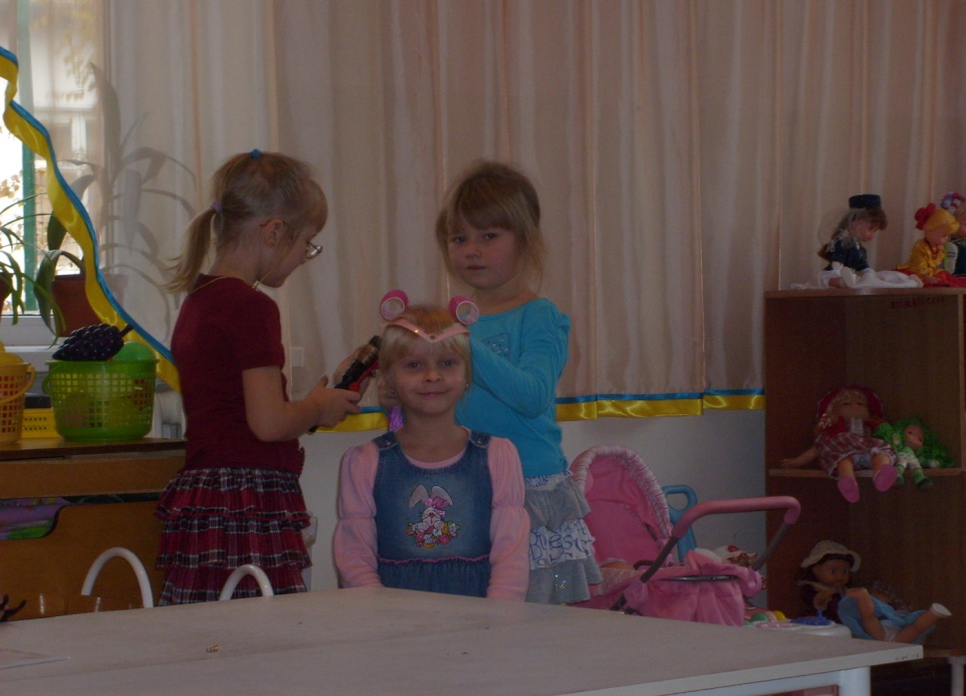
Сюжетно-ролевые игры

Slide 16
Комплексное открытое занятие. Речевые игры.

Slide 17
Результаты проделанной работы:
Значительно возрос интерес детей к интонационной стороне речи. Дети используют различные средства выразительности. Повысилась игровая и творческая активность. Игры стали разнообразнее и интереснее.
У детей большое желание общаться, выступать, импровизировать.

Slide 18
Спасибо за внимание!

